Slide 1
NoSQL Kullanımı MongoDB Bölüm - II
Dr. Öğr. Üyesi Sevdanur GENÇ
sgenc@kastamonu.edu.tr

Slide 2

Ajanda
MongoDB Kurulumu
MongoDB ve Studio3T’nin Kullanımı

Slide 3
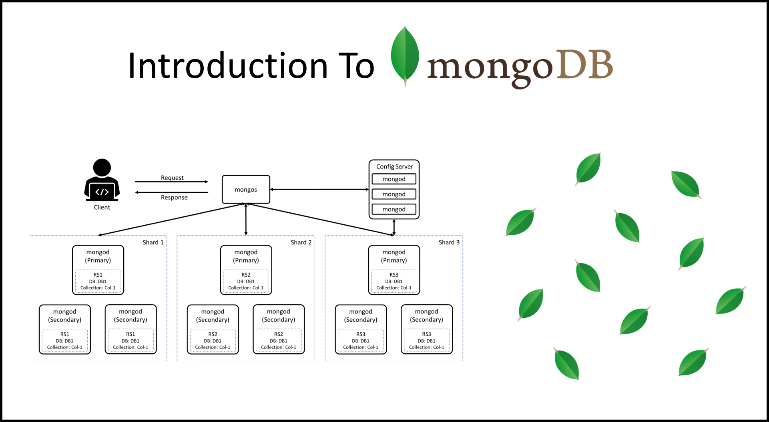

Slide 4
MongoDB Kullanımı
https://www.mongodb.com/docs/manual/installation/
https://www.mongodb.com/try/download/community
https://studio3t.com/download/
https://www.tutorialspoint.com/mongodb/mongodb_create_database.htm

Slide 5
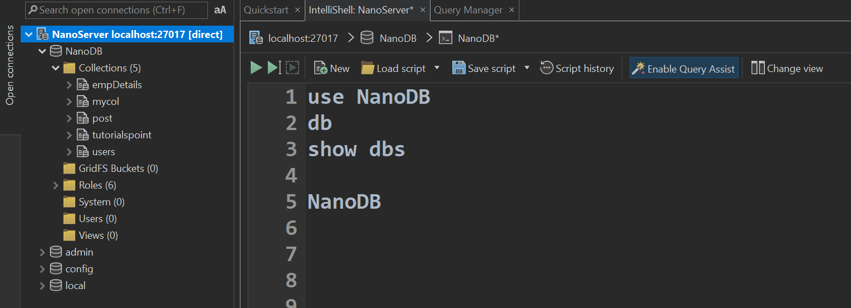

Slide 6
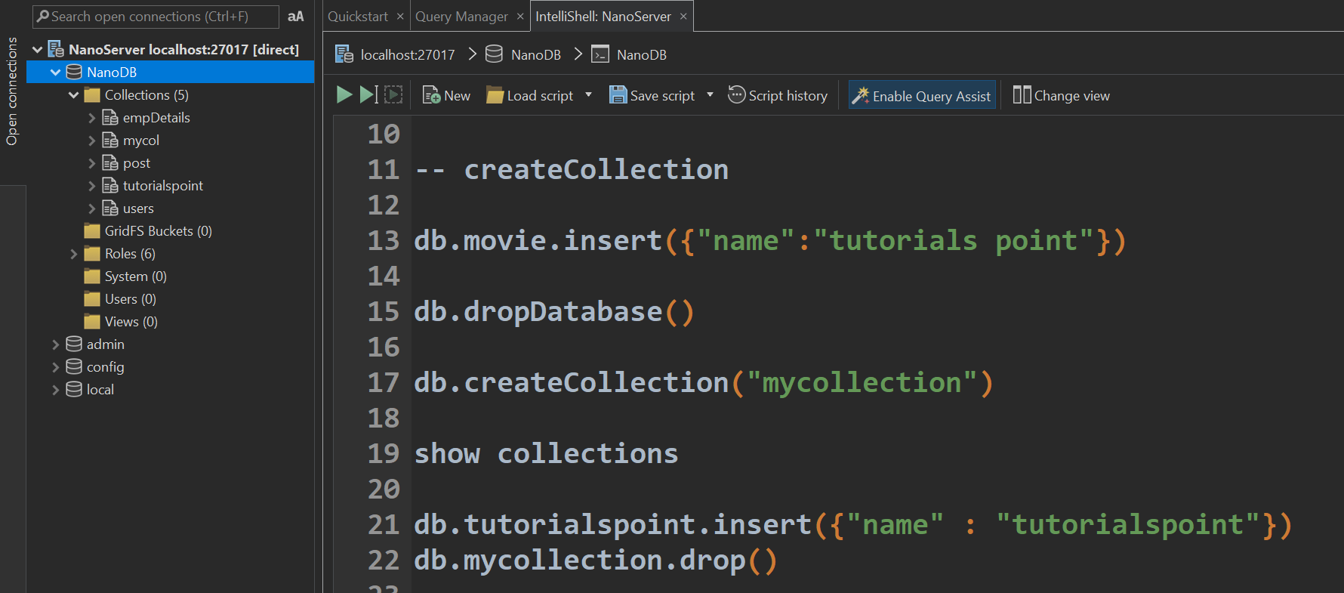

Slide 7
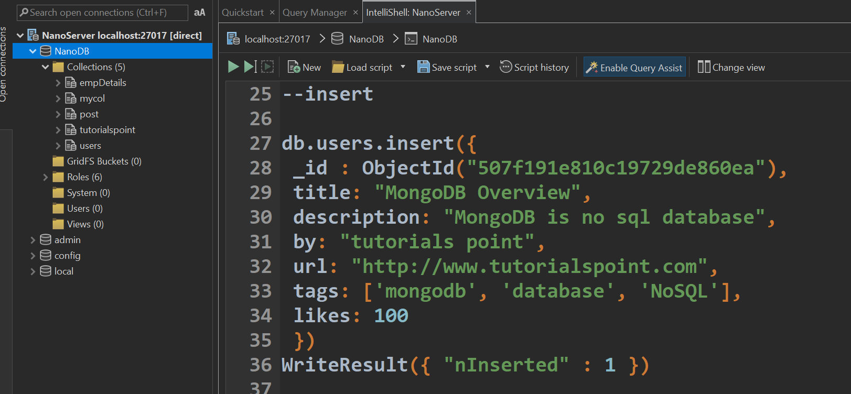

Slide 8
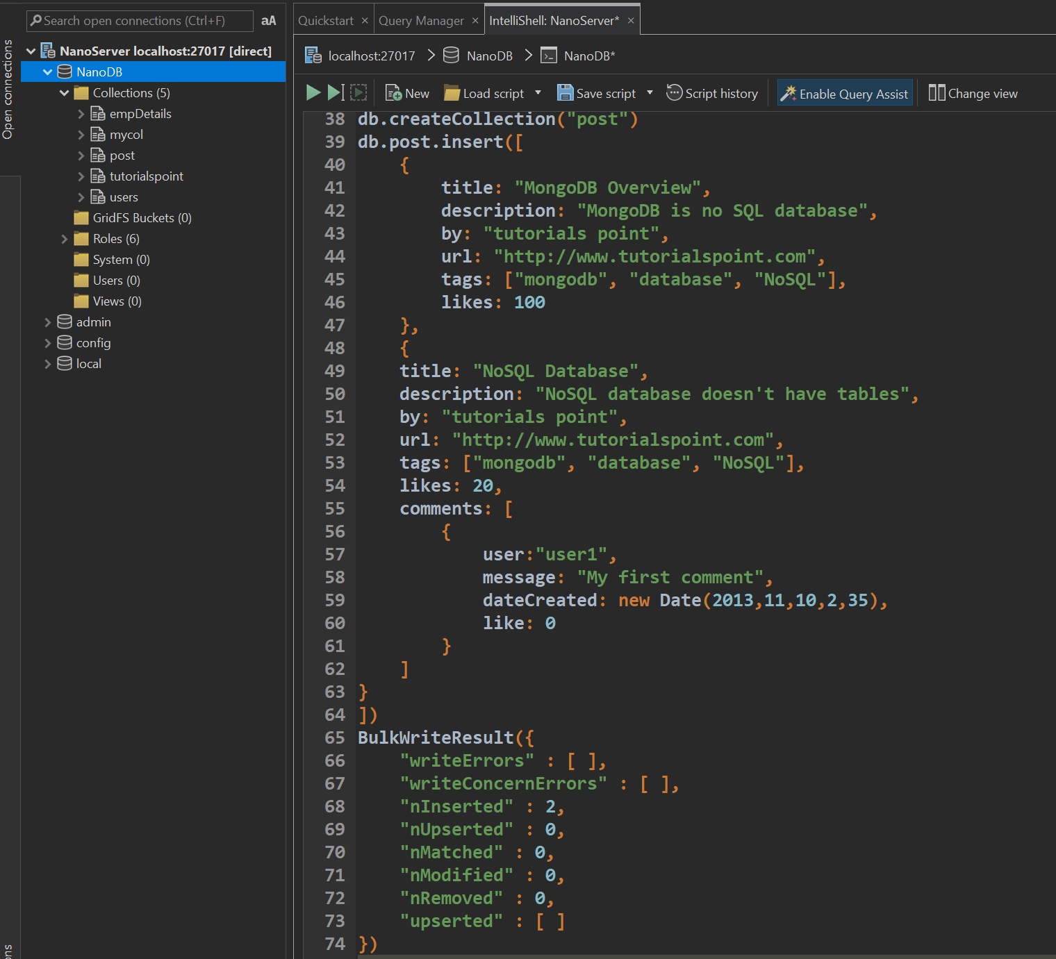

Slide 9
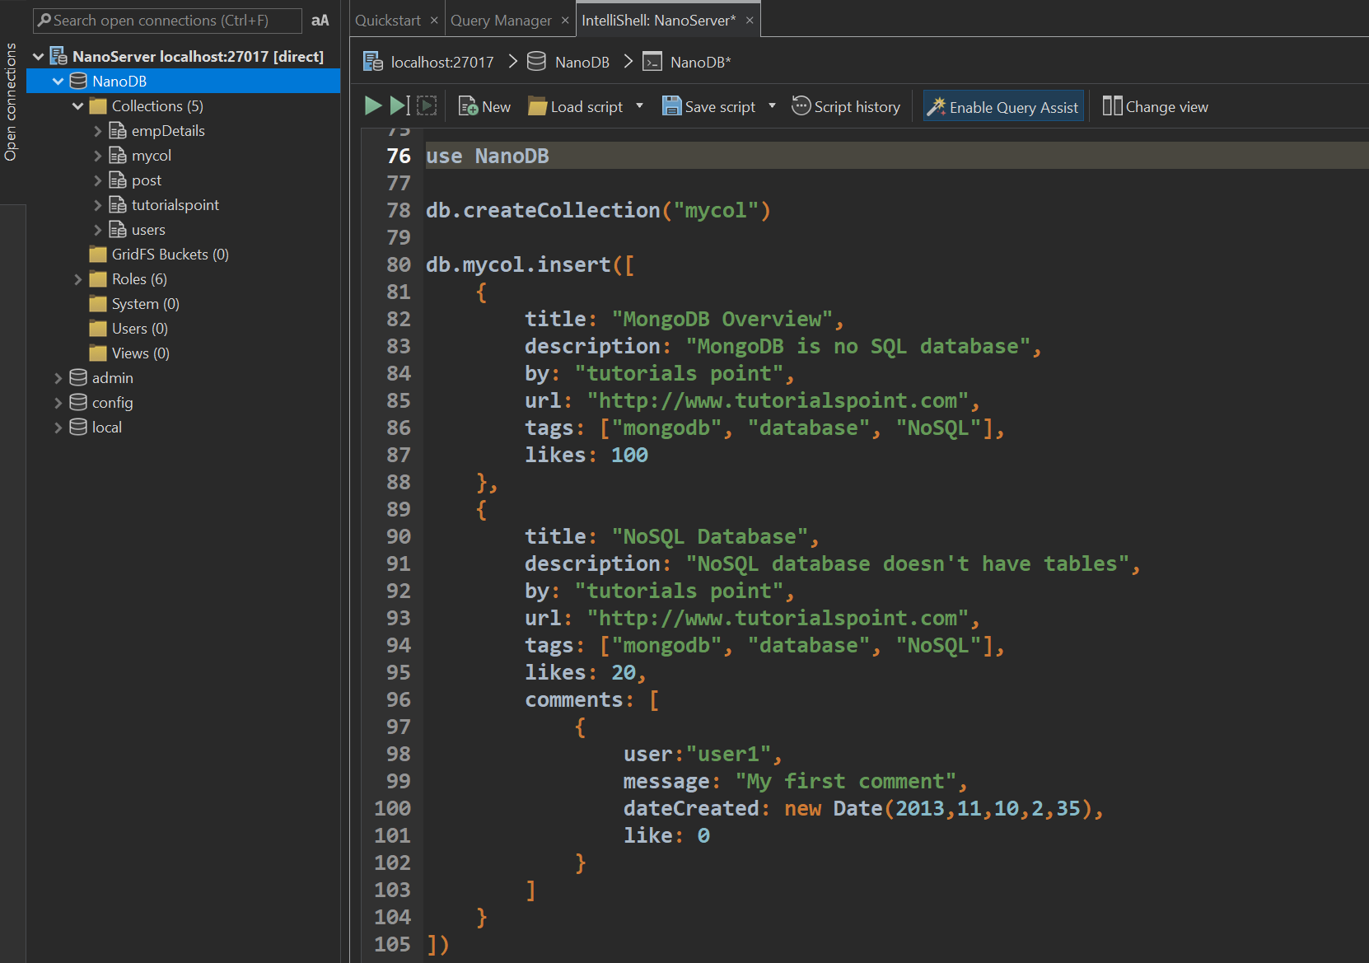

Slide 10
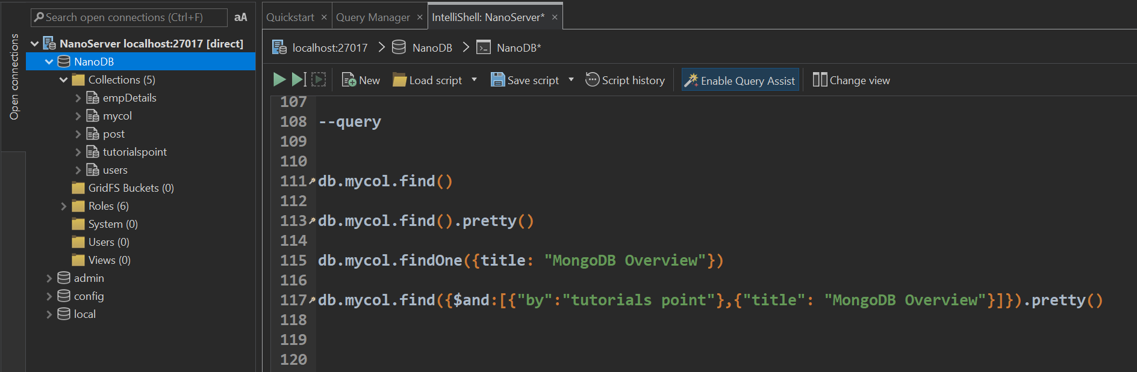

Slide 11
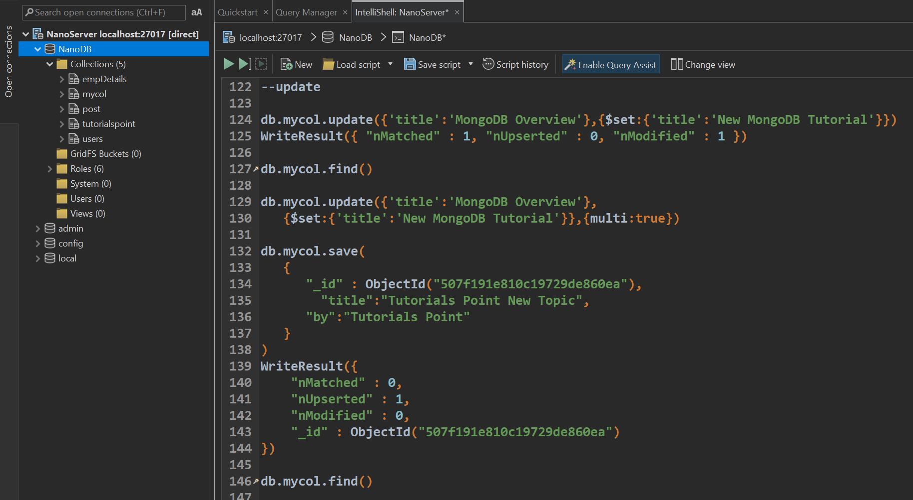

Slide 12
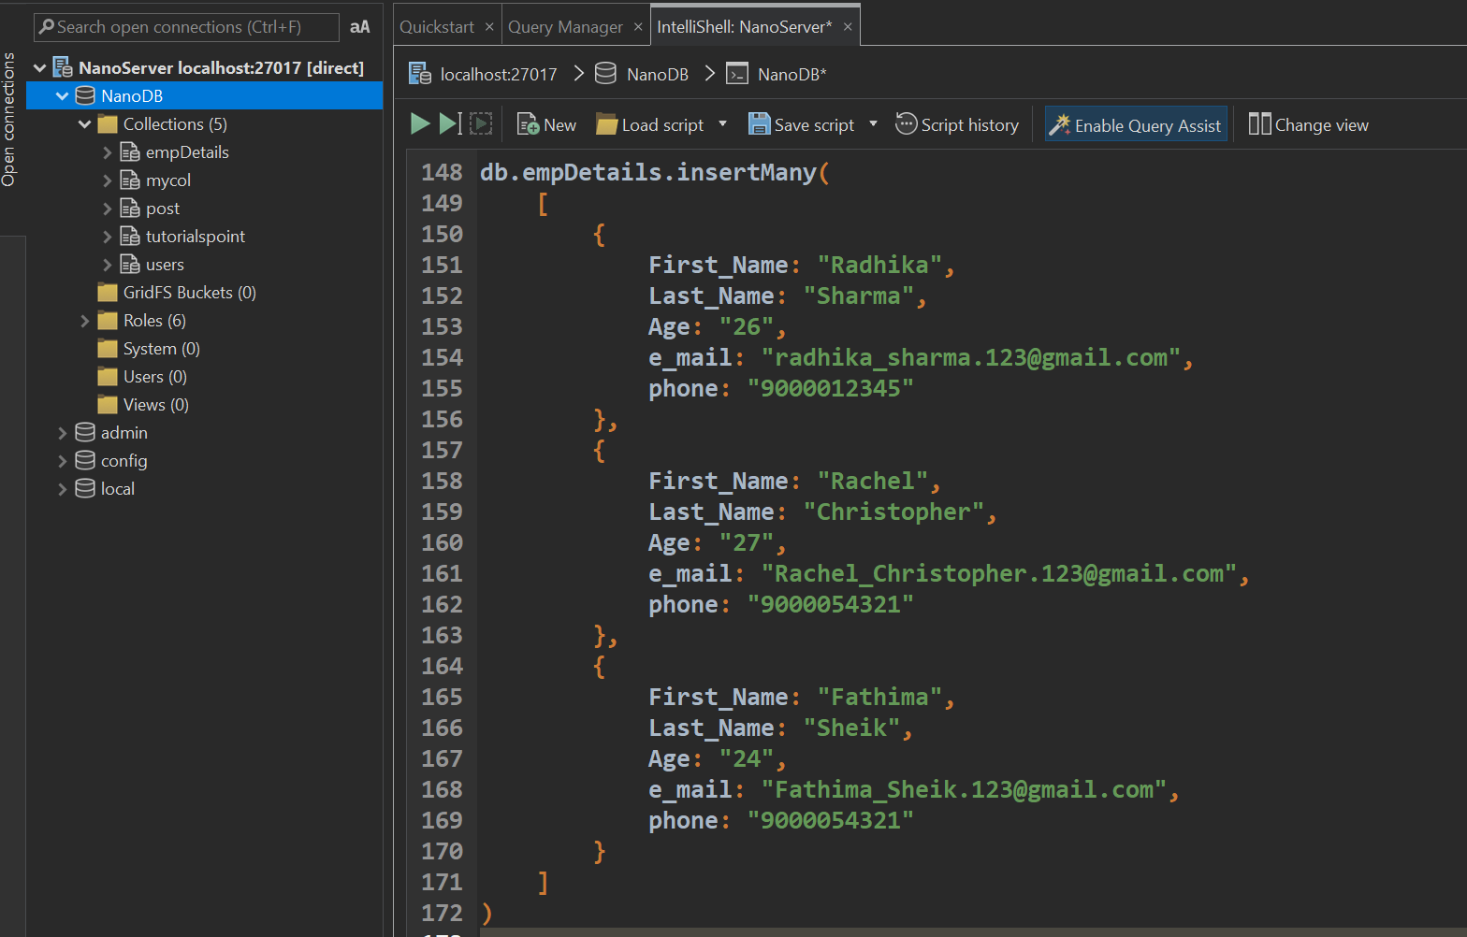

Slide 13
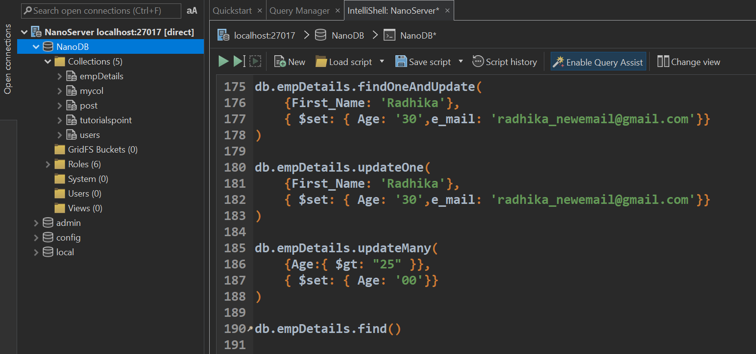

Slide 14
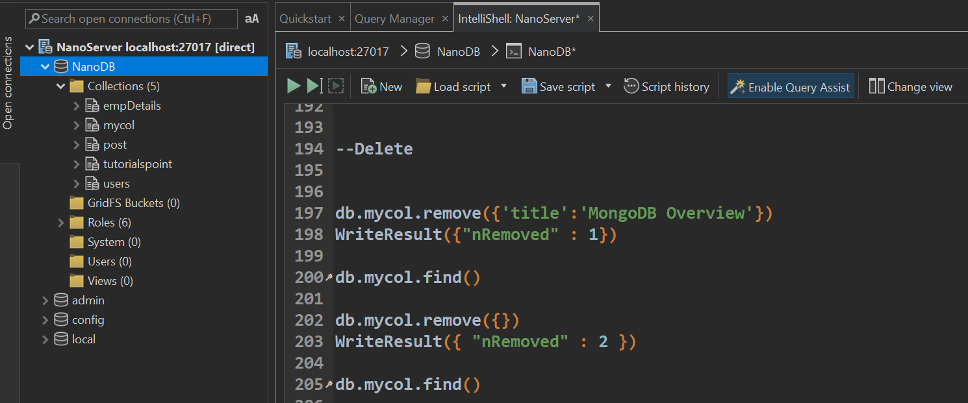

Slide 15
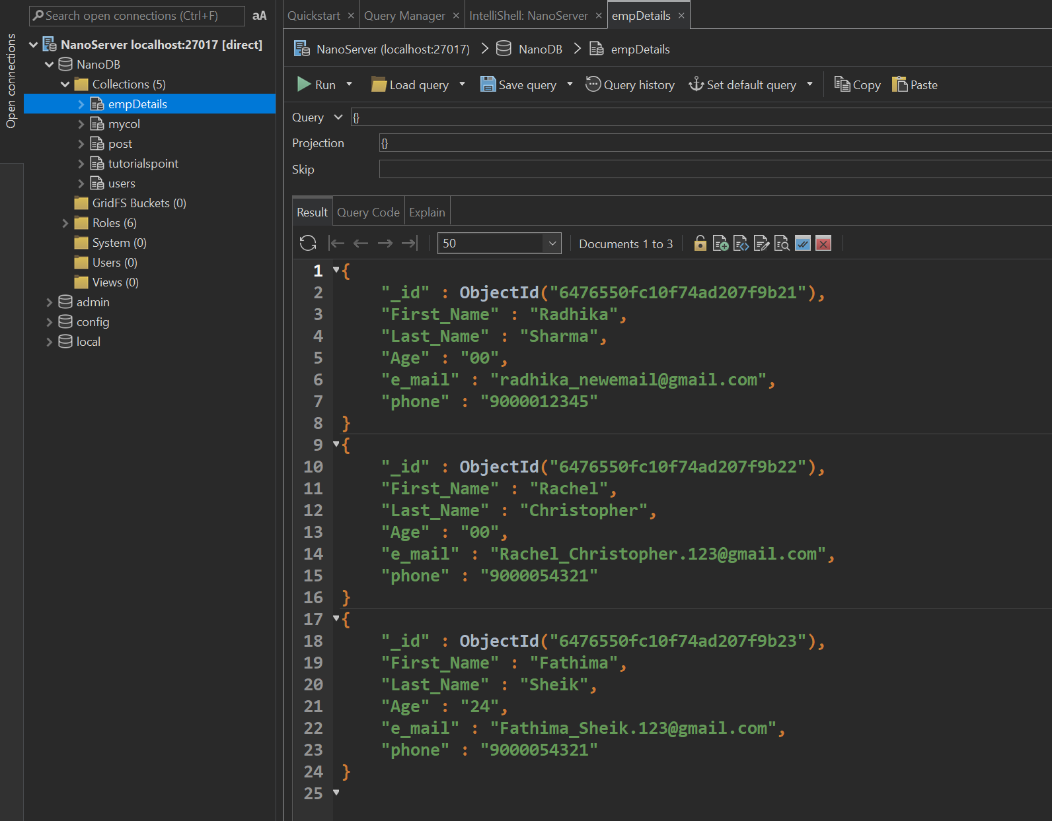

Slide 16
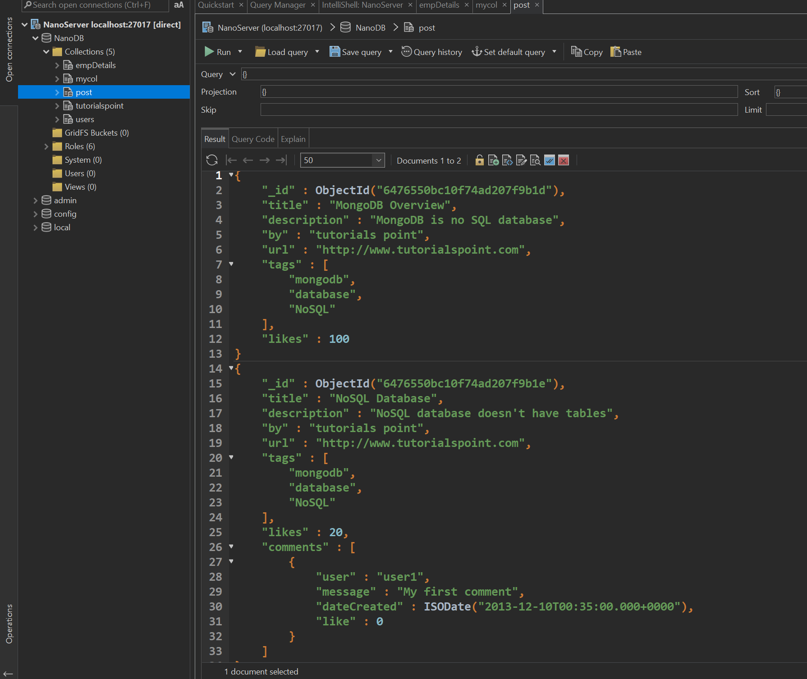

Slide 17
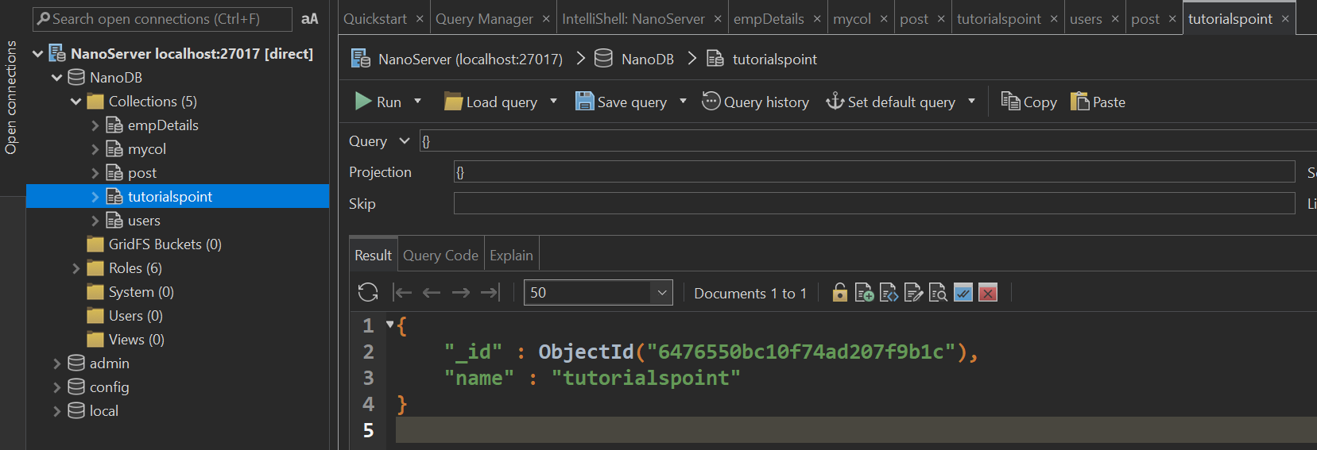

Slide 18
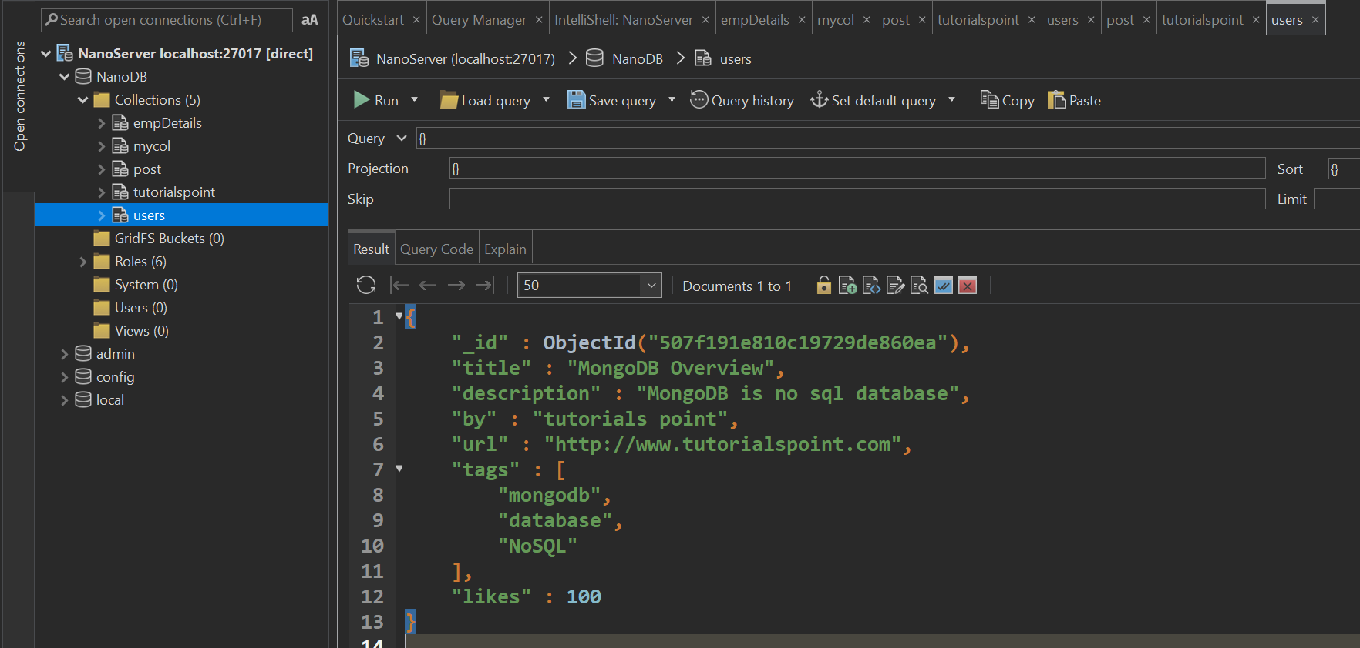

Slide 19
keyifli çalışmalar...

